Slide 1
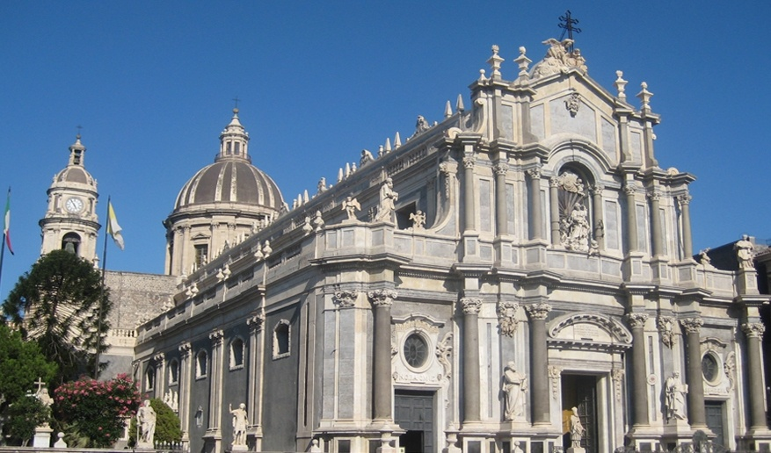
Pptx realizzata da
Filippo e Graziella Anfuso
Delegati Arcidiocesi di Catania

Slide 2
5° Convegno Ecclesiale Nazionale Verso Firenze 2015
“Le cinque vie in pillole”

Slide 3
USCIRE
Dio esce da se stesso per andare verso l’uomo.
Evento di salvezza l’umanizzazione di Dio in Gesù Cristo.
Il divino e l’umano s’incontrano nella carne di Gesù.

Slide 4
ANNUNCIARE
Fedeltà al vangelo e ascolto degli uomini.
Capire dove viviamo e a chi vogliamo proporre questo nuovo umanesimo.

Slide 5
ABITARE
I cristiani si esercitino insieme agli altri uomini, nel cercare vie in cui la parità dei diritti e delle dignità delle persone, la giustizia economica, l’uguaglianza di tutti i cittadini, a qualunque fede o etica appartengano, possa trovare realizzazione nella polis.

Slide 6
EDUCARE
Modulare la pastorale rispetto alla situazione reale, con linguaggio immediato e comprensibile a tutti.
Lavorare nelle realtà locali per rinnovare la pastorale e promuovere vie di formazione e di mentalità nuova.

Slide 7
TRASFIGURARE
E’ attraverso l’esistenza umana di Gesù che a noi è stata data la rivelazione di Dio.
Essere conformi al Dio di cui Gesù Cristo ci ha fatto il racconto.

Slide 8
Arcidiocesi di Catania
Verso il 5° Convegno
Ecclesiale Nazionale
MATERIALI

